Slide 1
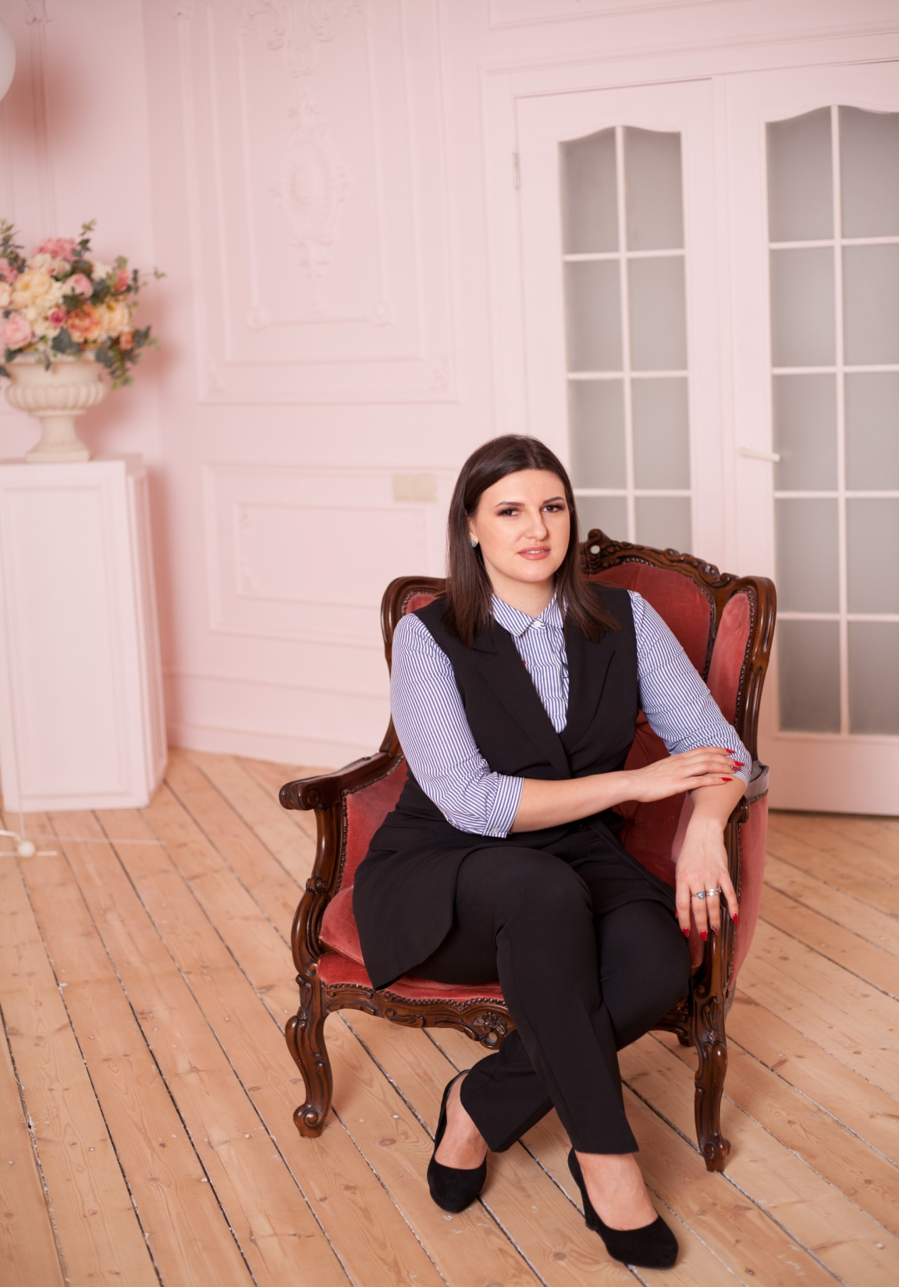
ПОРТФОЛІО
Бондаренко Дар’я Володимирівна

Slide 2
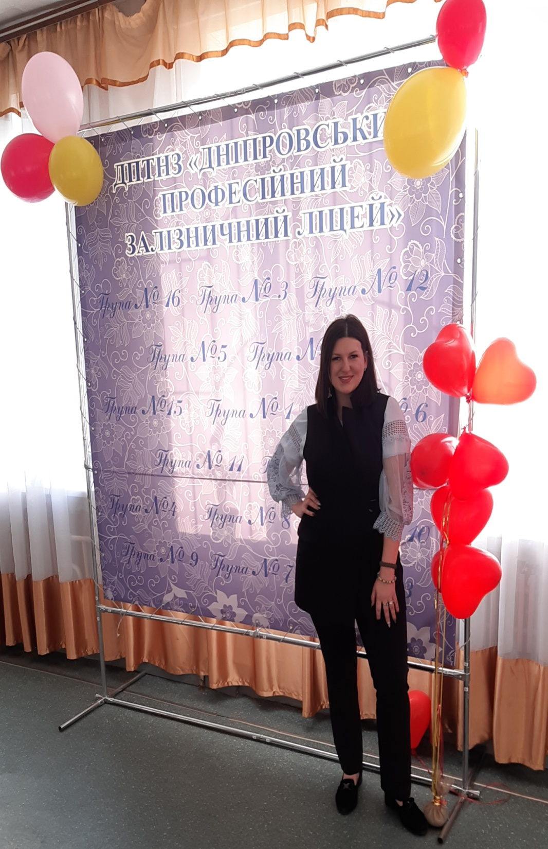
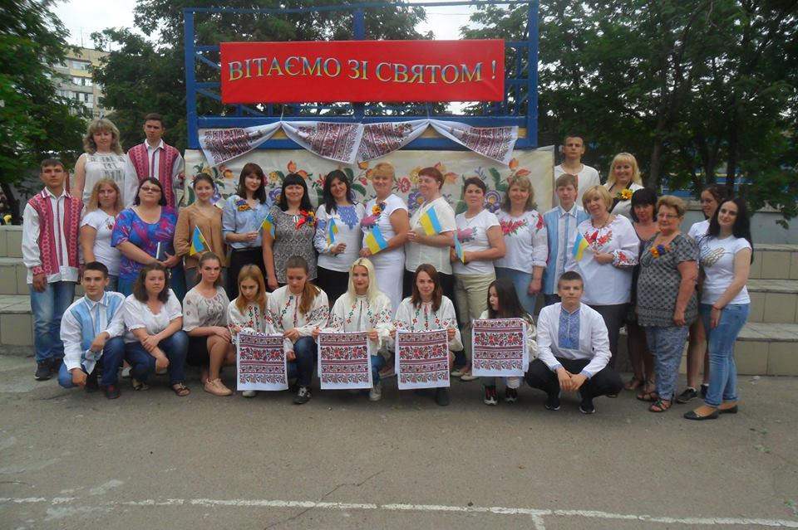
Учитись важко, а учить ще важче. Але не мусиш зупинятись ти. Як дітям віддаси усе найкраще, Той й сам сягнеш нової висоти! М. Сингаївський

Slide 3
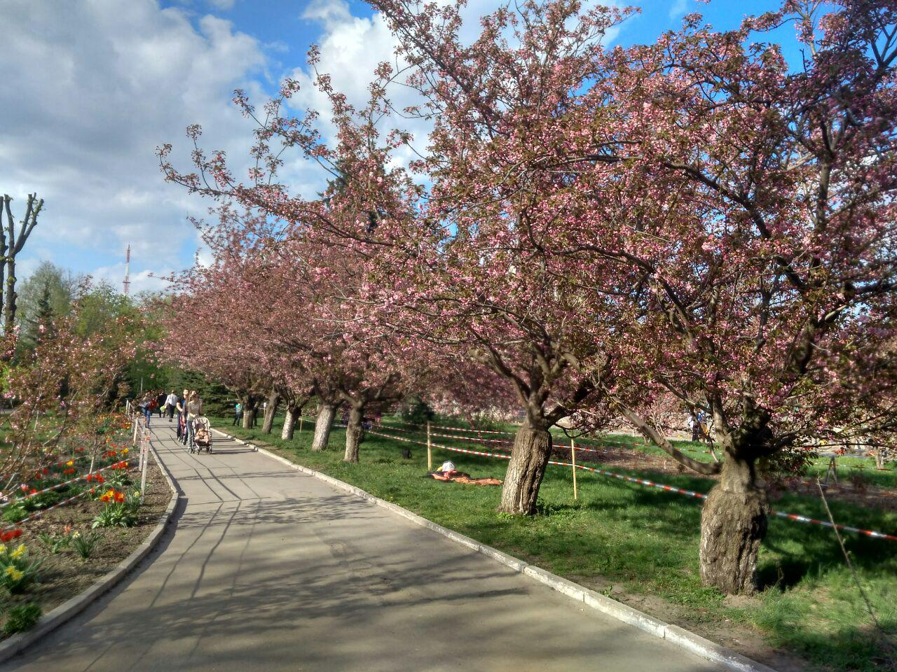
Анкетні дані:
Дата народження – 29.08.1990
Освіта: Вища, спеціаліст
2007- 2012 р.
ДНУЗТ ім. В.А.Лазаряна
Спеціальність: “Рухомий склад і
спеціальна техніка залізничного транспорту.
Локомотиви.”

Slide 4
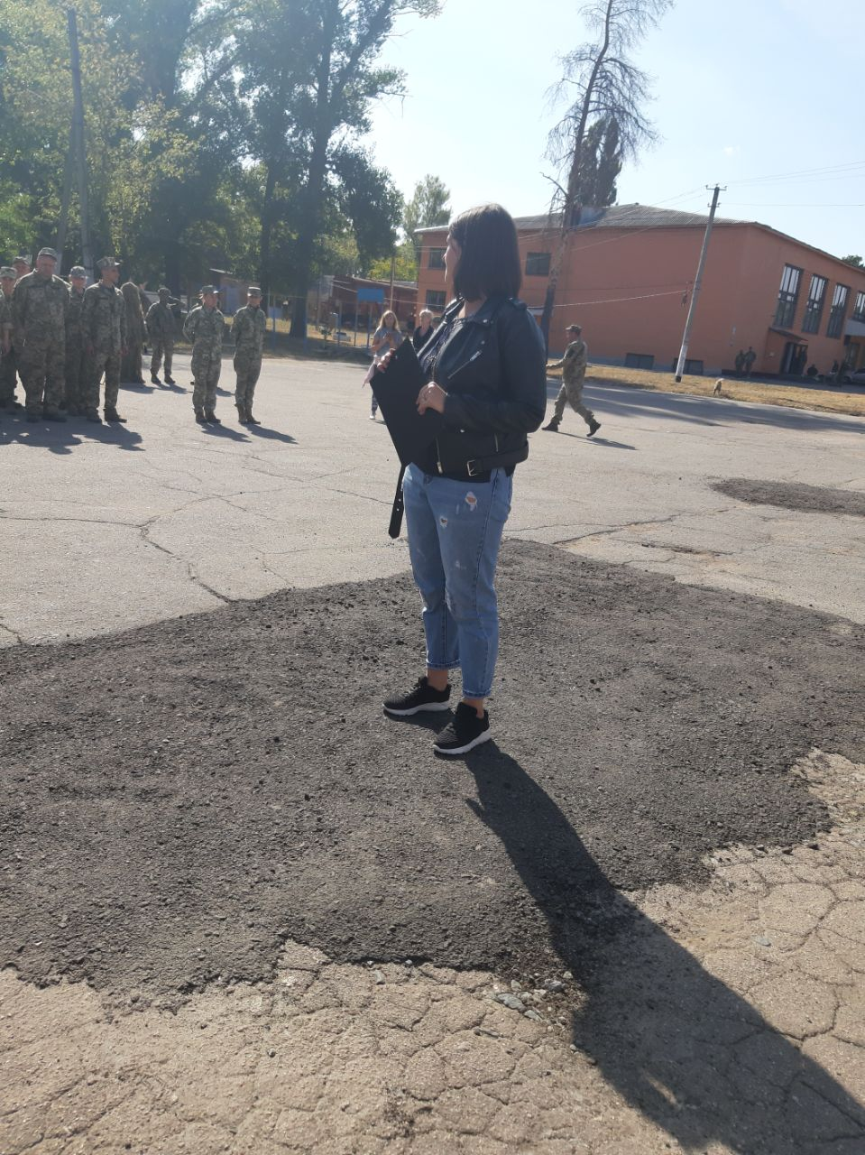
Педагогічний стаж у закладі освіти - 9 р. 2 місяців
Майстер виробничого
навчання - 2012 – 2019 р., викладач спецдисциплін
З 01.09.2019 року –
заступник директора з навчально – виховної роботи

Slide 5
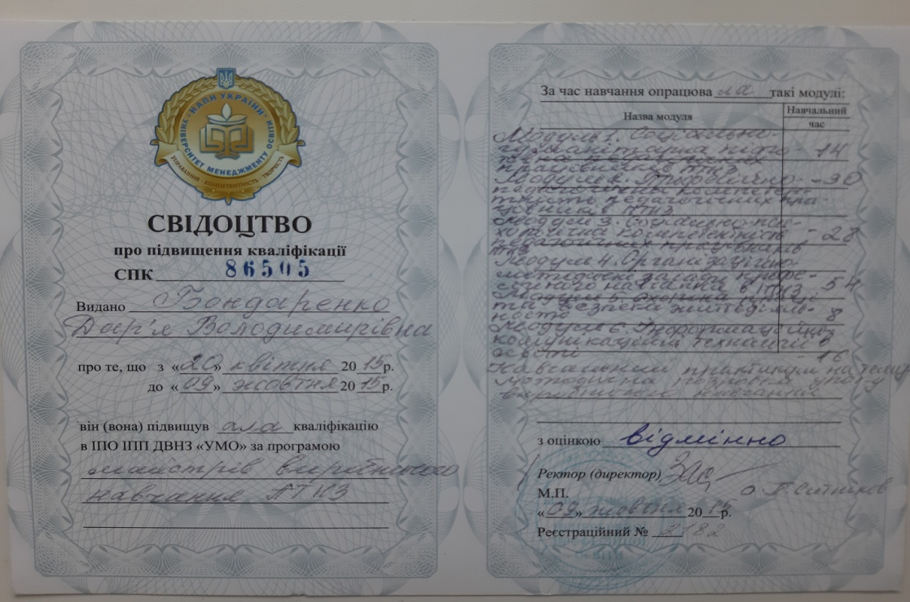
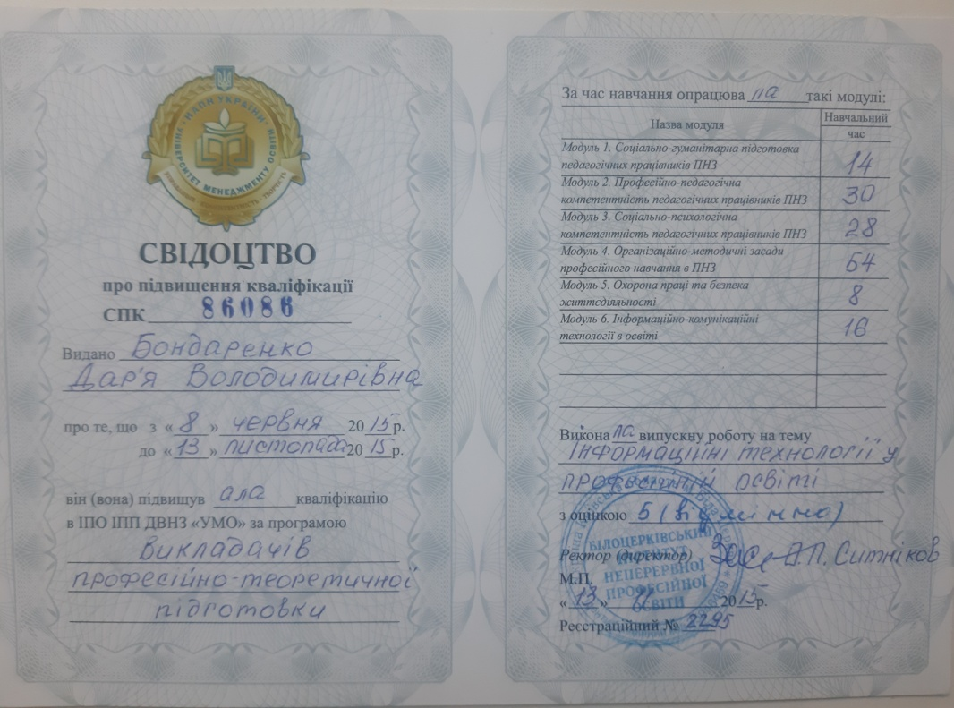
Підвищення кваліфікації на базі БІНПО, 2015 рік

Slide 6
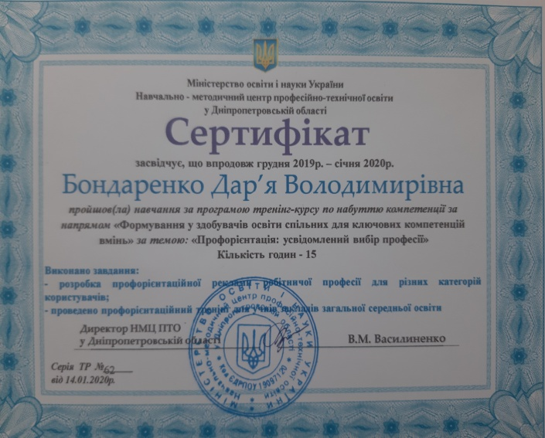
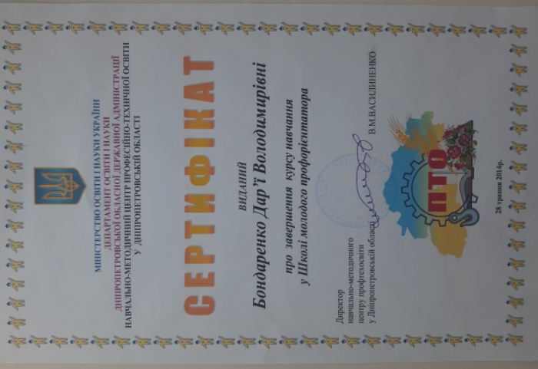
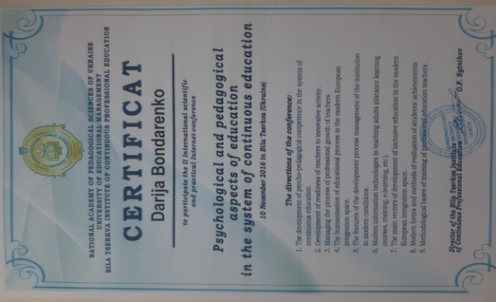
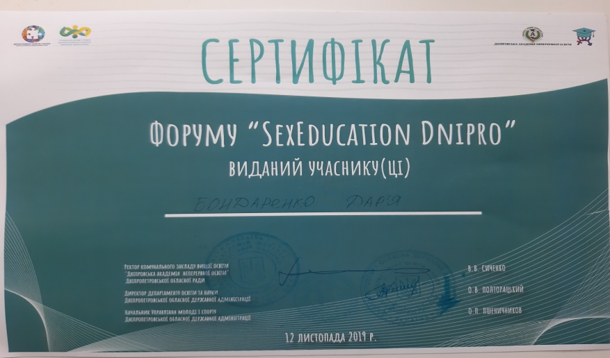
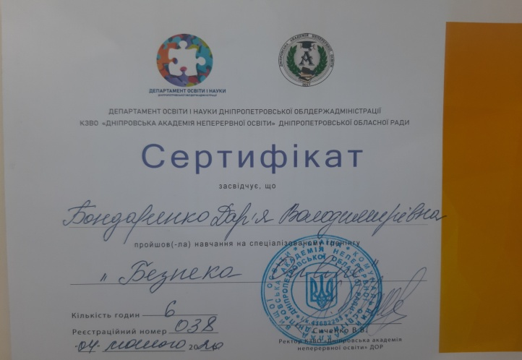
Підвищення кваліфікації з отриманням сертифікатів
Профорієнтаційна робота
Участь у форумі «Любов. Повага.Секс.»
Тренінг “Безпека Online»

Slide 7
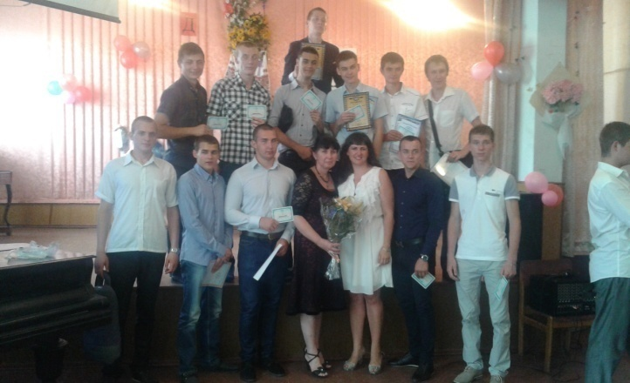
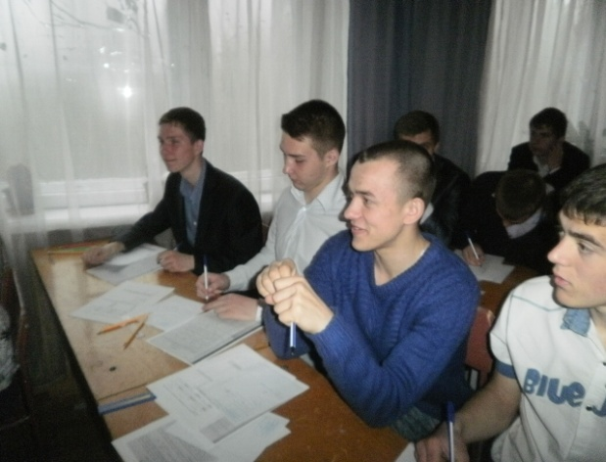
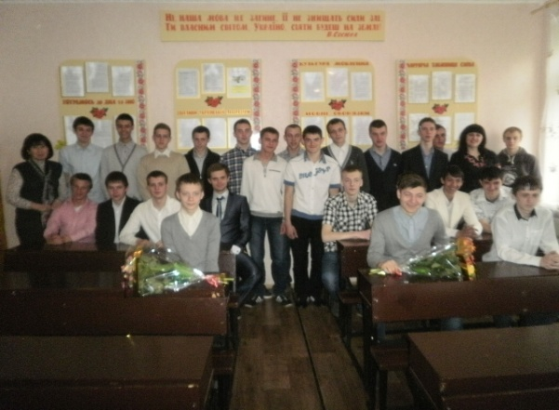
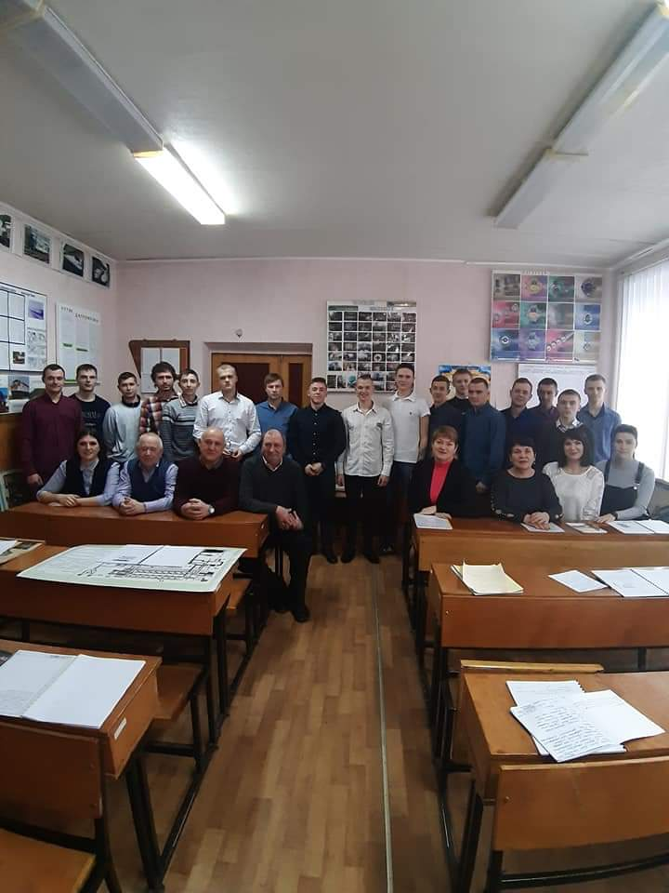
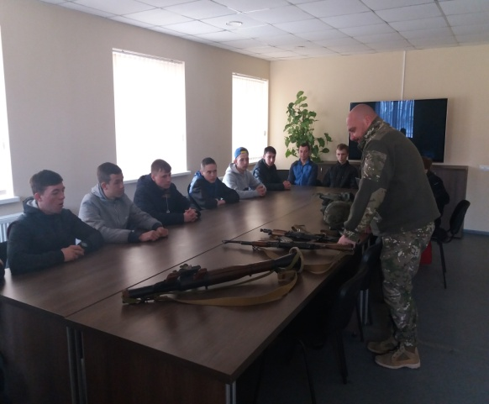
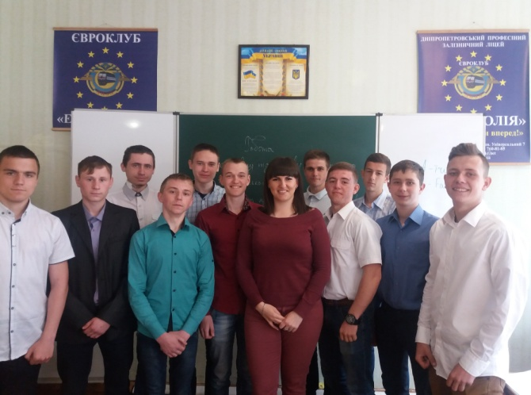
Майстер виробничого навчання група №13 2012 – 2015 н.р. професія “Слюсар з ремонту рухомого складу. Оглядач-ремонтник вагонів.”
група №13 2015 – 2019 н.р. професія “Слюсар з ремонту рухомого складу. Машиніст тепловоза. Машиніст електровоза.

Slide 8
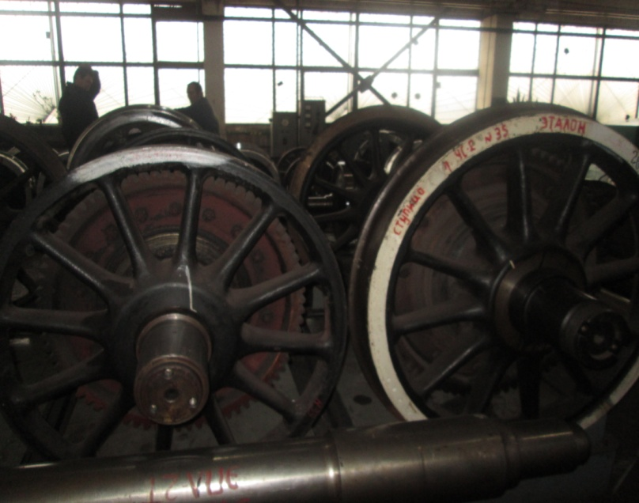
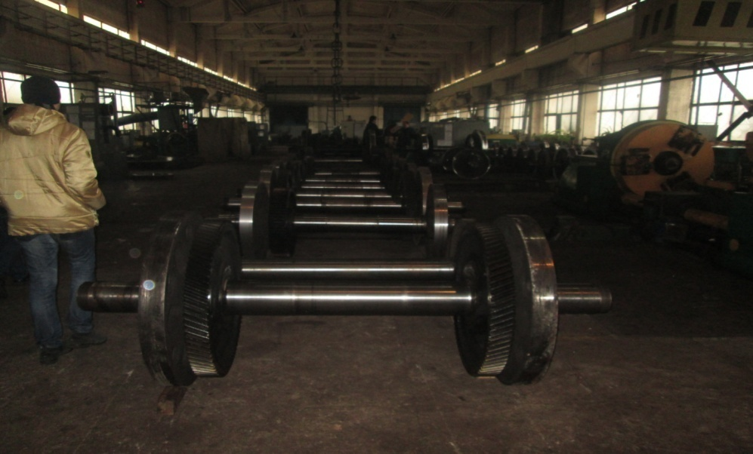
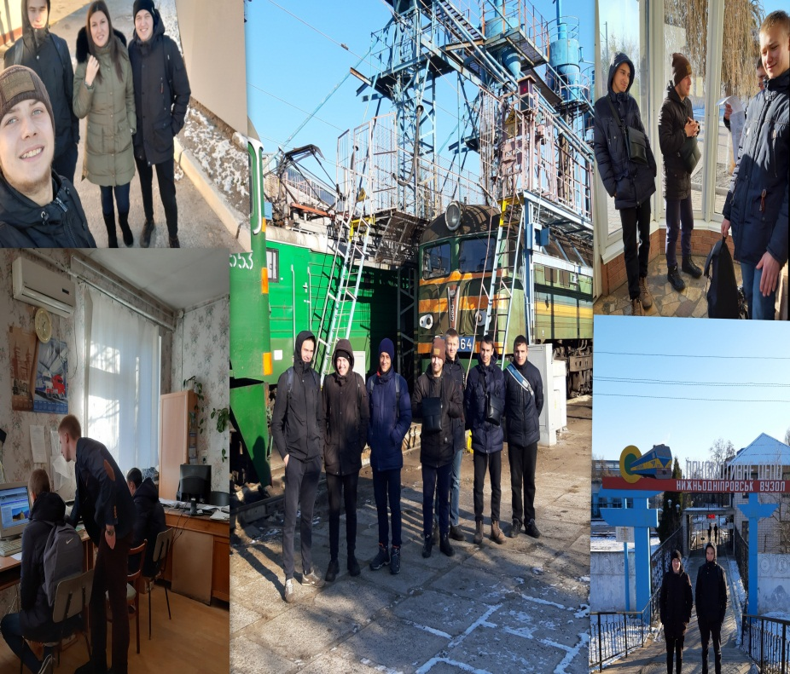
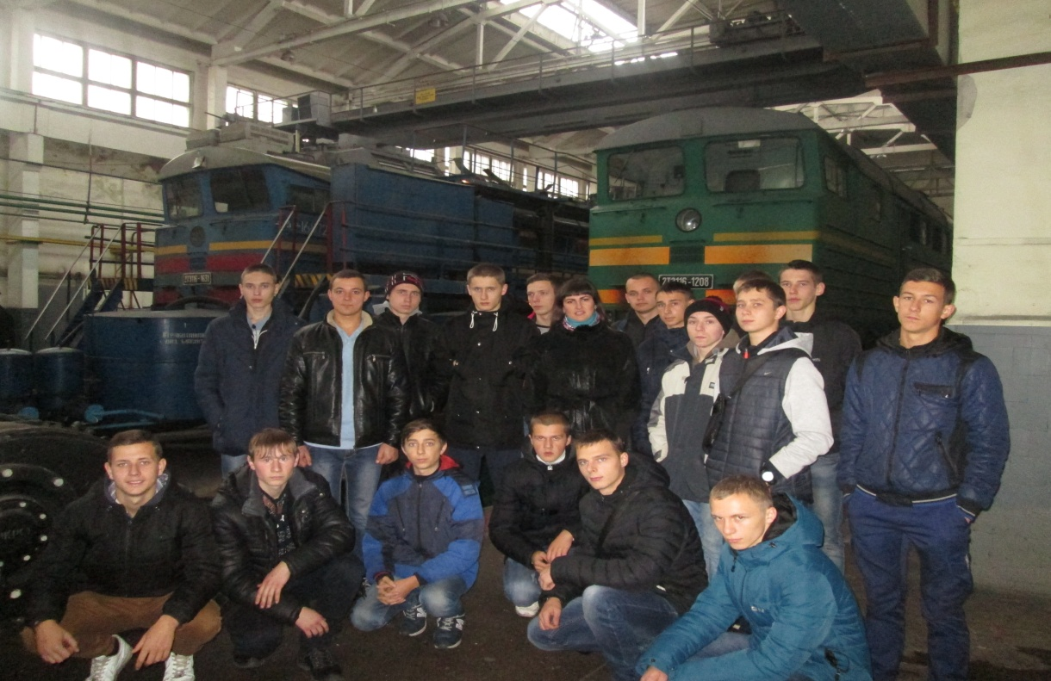
Працевлаштування учнів до структурних підрозділів АТ “Укрзалізниця”

Slide 9
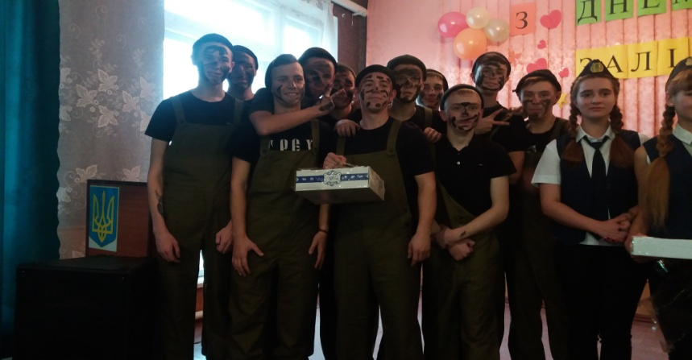
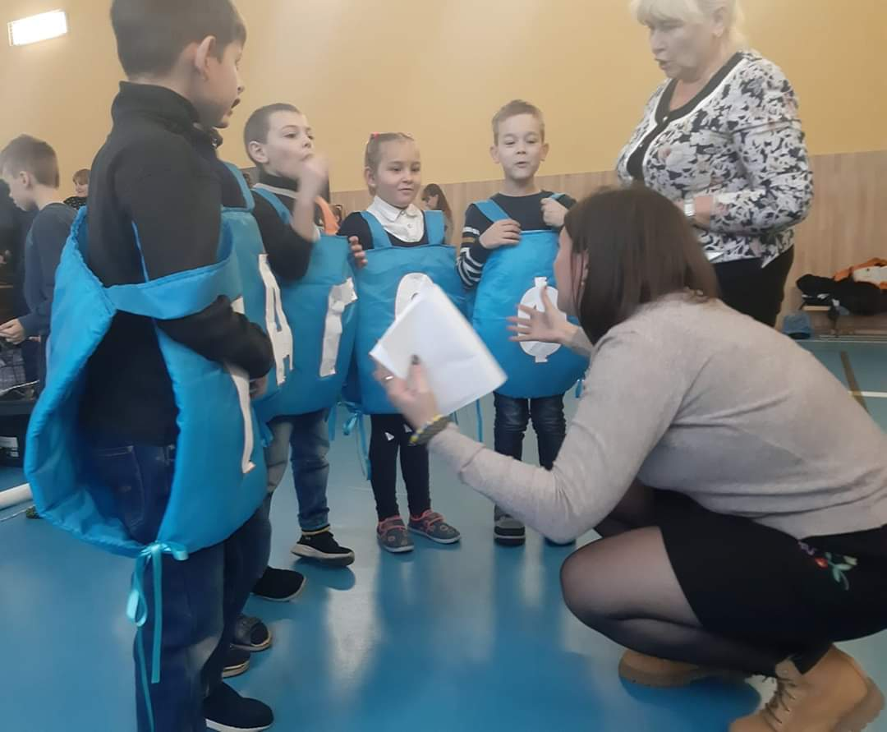
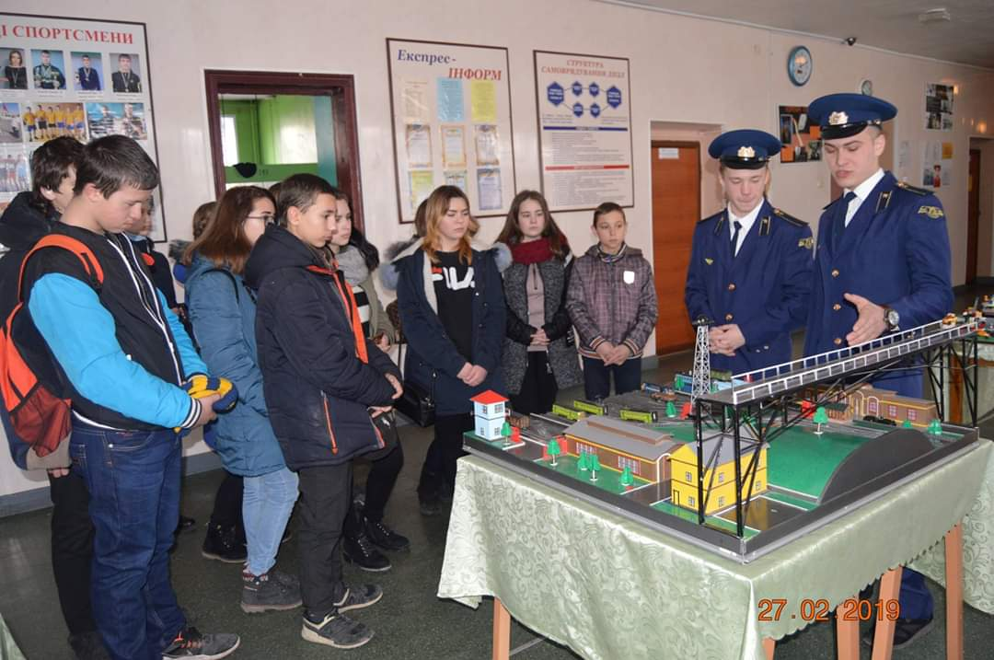
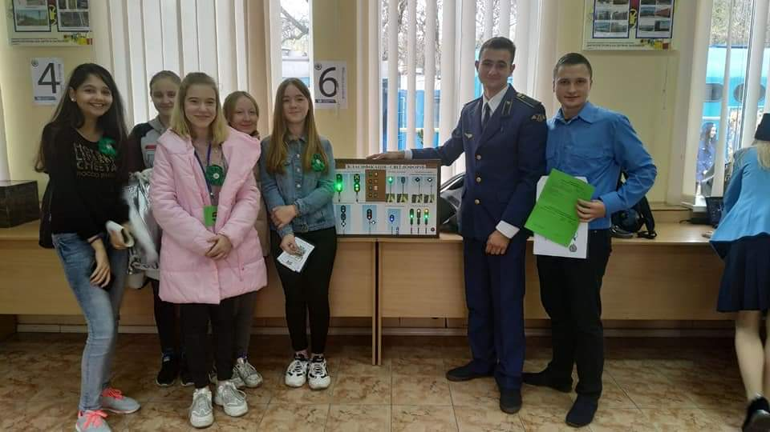
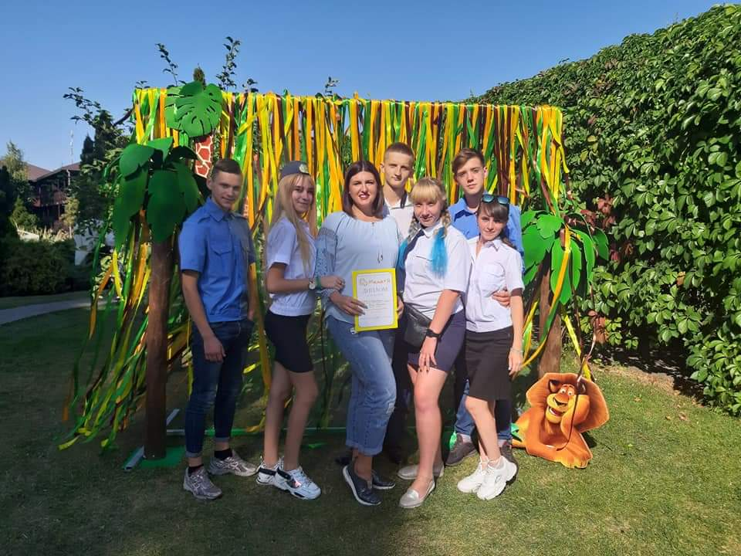
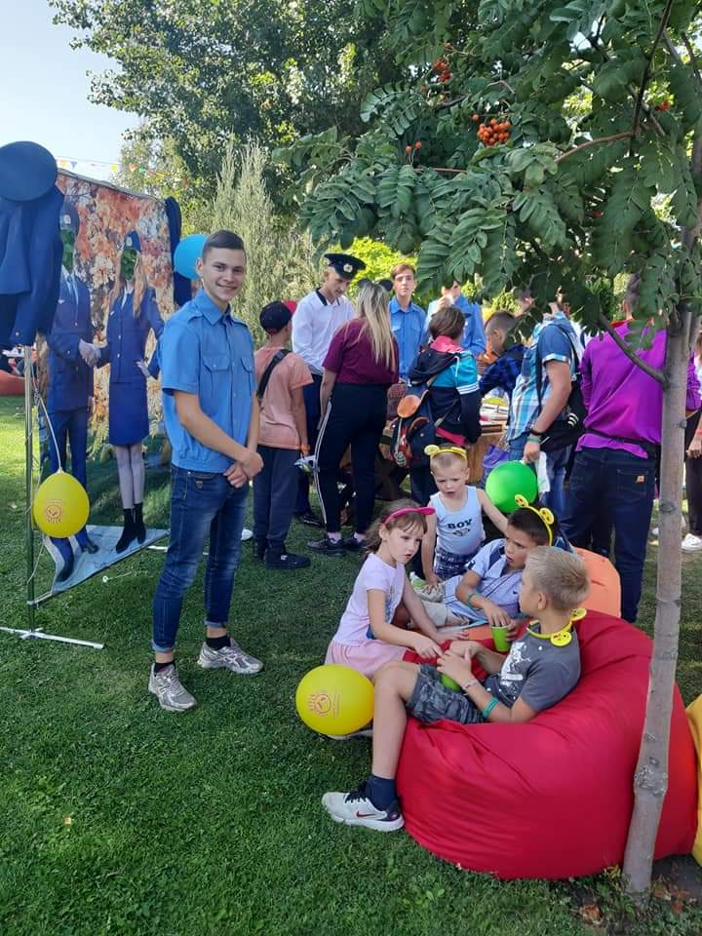
Профорієнтаційна робота:
Участь у залізничних квестах разом з дитячею залізницею;
Майстер- класи у школах м. Дніпро і області;
Агітбригади;
Проходження тренінгів для здобуття нового інструментарію у профорієнтації;
Різноманітні фестивалі та конкурси.

Slide 10
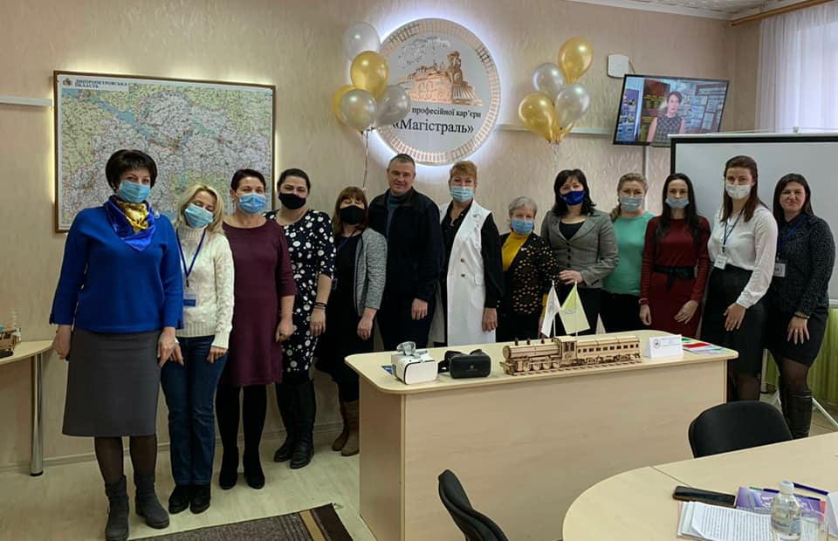
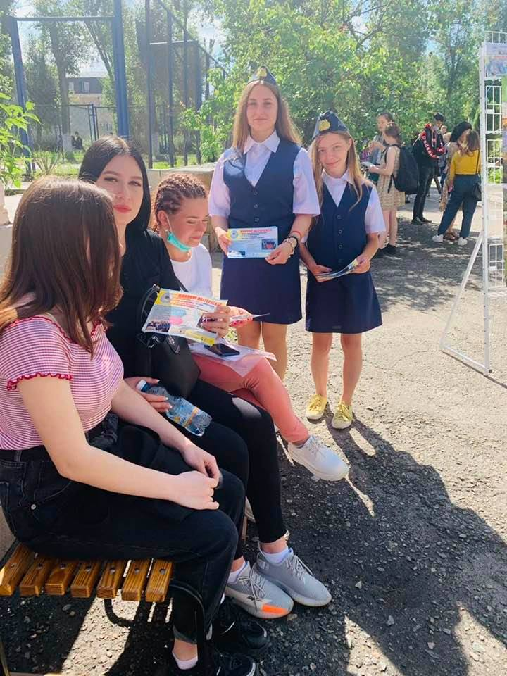
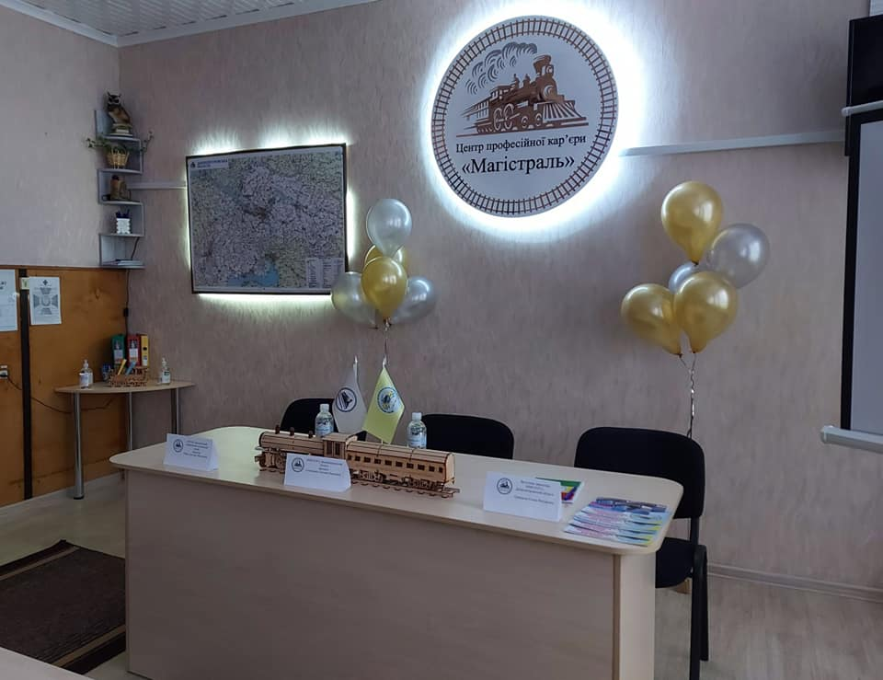
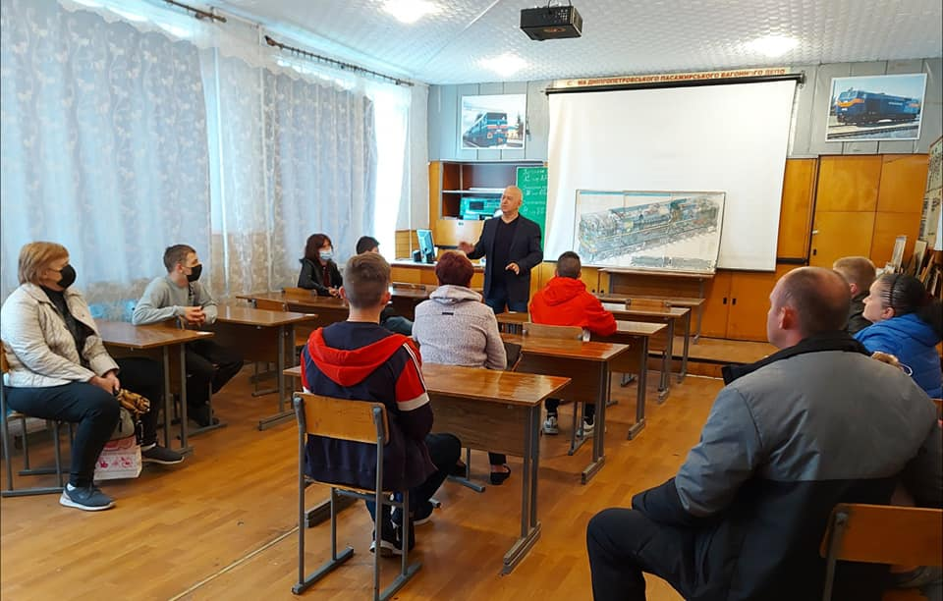
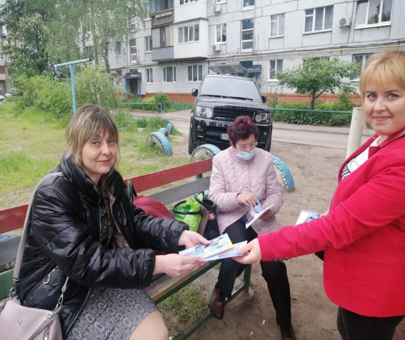
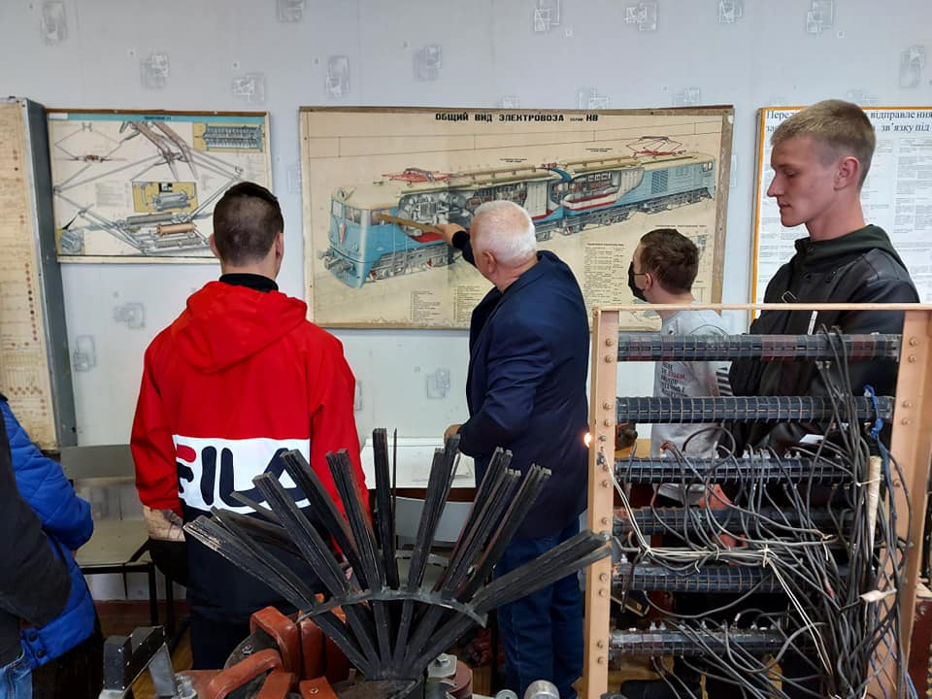
Профорієнтаційна робота:
Дні відкритих дверей – 26.03.21, 30.04.21, 21.05.21 ;
Профорієнтаційна робота у школах та під час ЗНО;
Проходження тренінгів для здобуття нового інструментарію у профорієнтації – 28 лютого 2021року;
Відкриття Центру Кар’єри «Магістраль» - 28 лютого 2021 року.

Slide 11
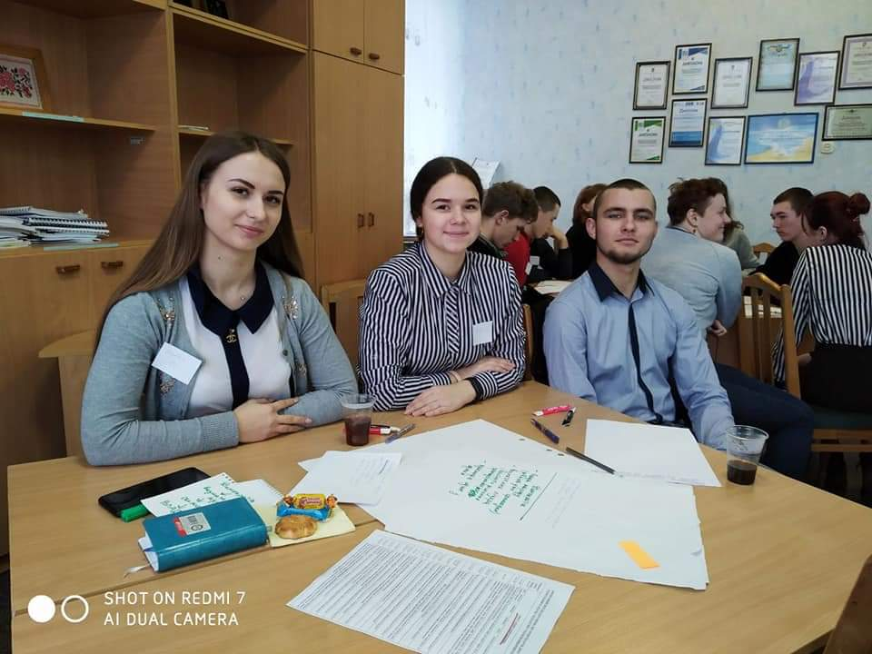
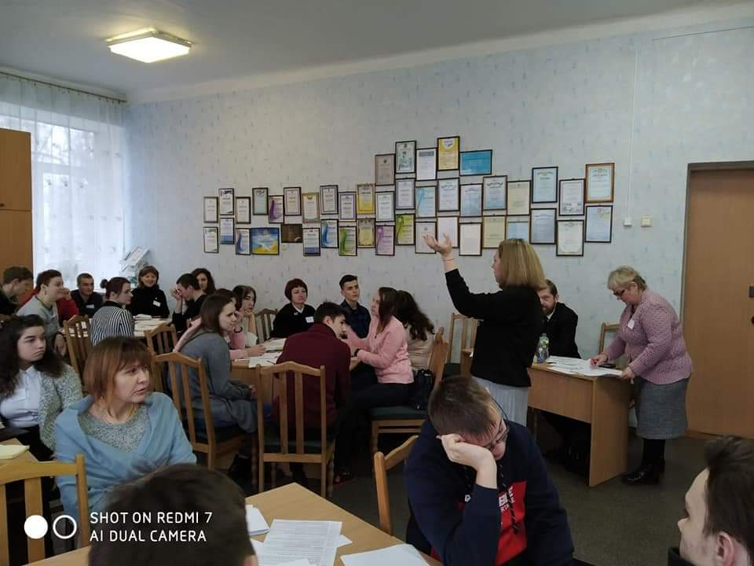
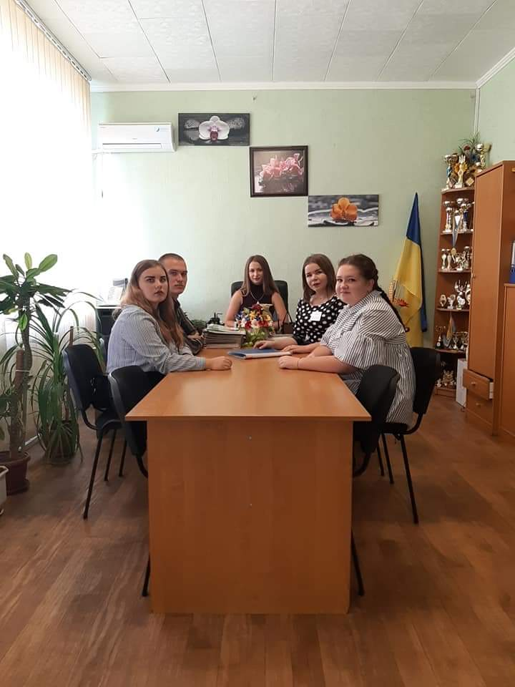
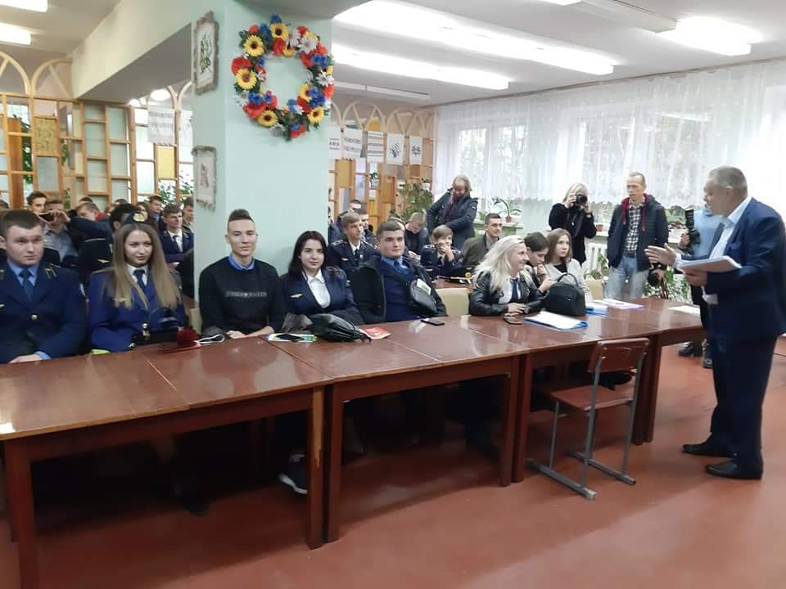
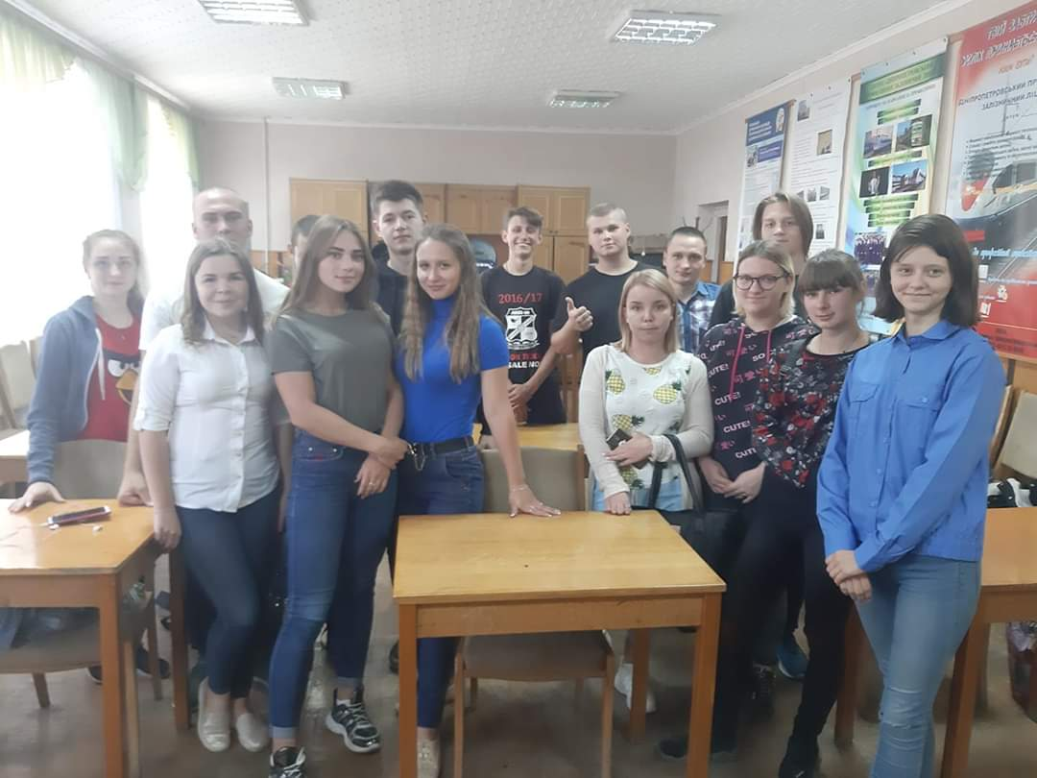
Робота з лідерами учнівського самоврядування:
Збір лідерів учнівського самоврядування щопонеділка.
Обговорення нагальних питань, допомога учням один одному у навчанні та у будь – яких питаннях(контроль за учнями через представників учнівського самоврядування – старост груп)
Проходження тренінгів.

Slide 12
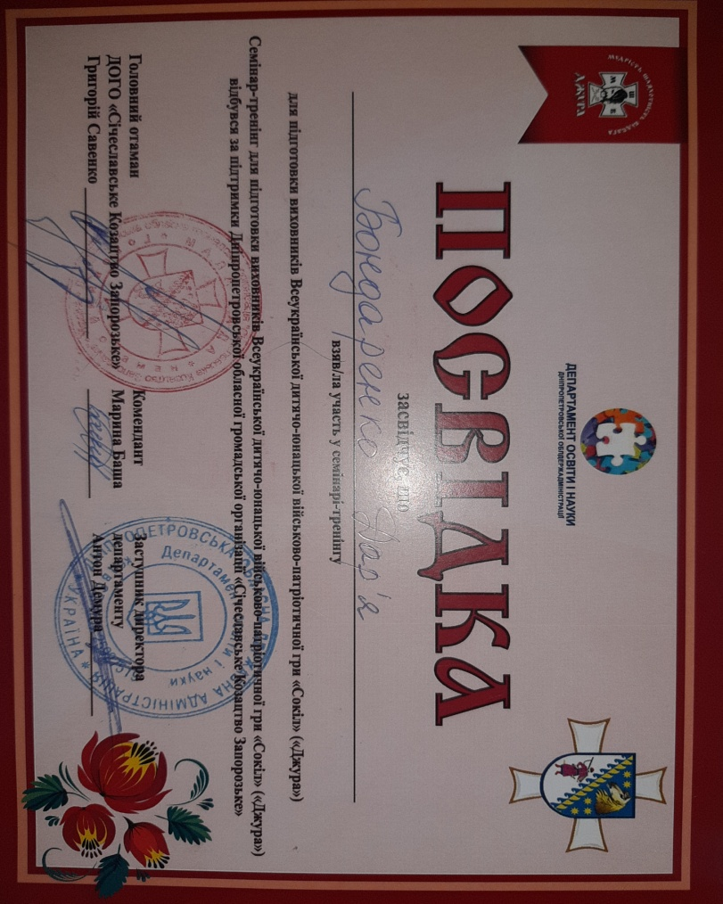
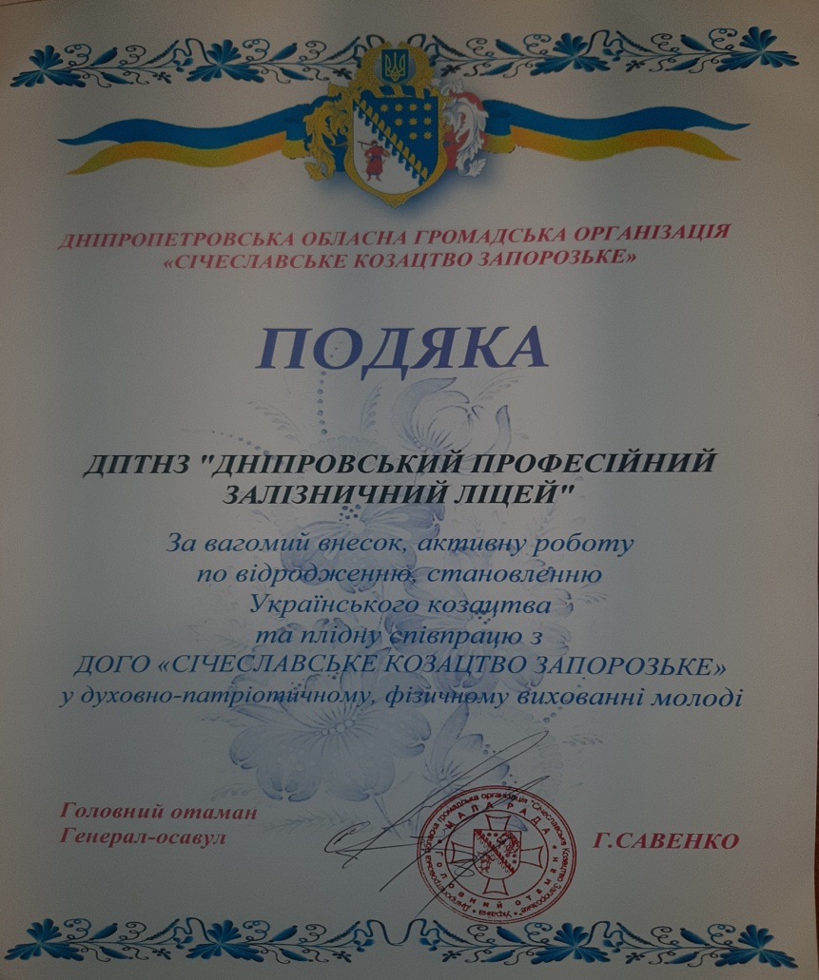
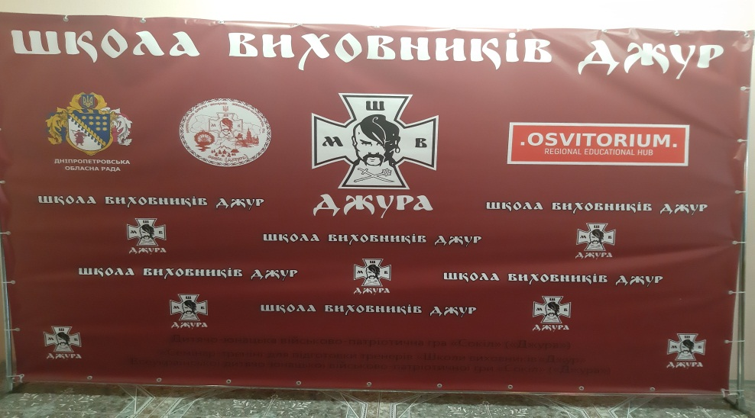
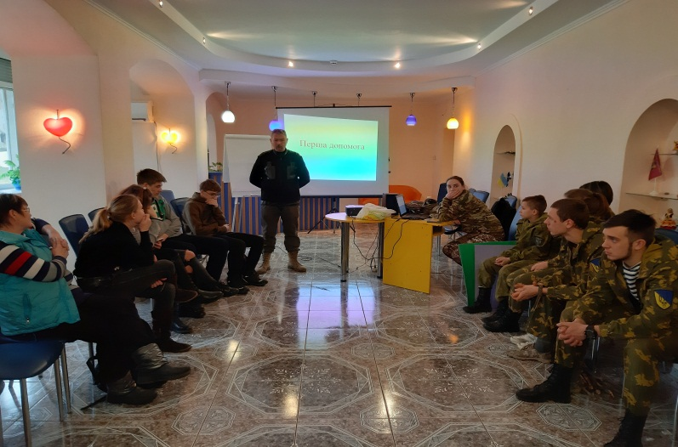
З 2018 року є виховником рою “Залізничний”

Slide 13
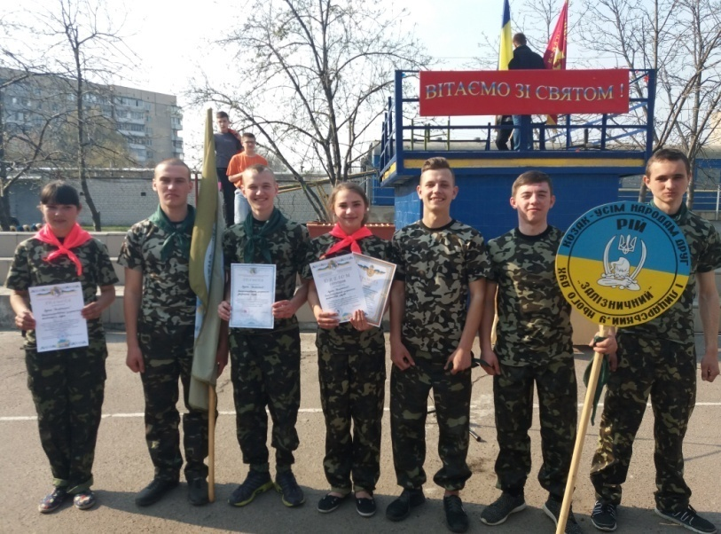
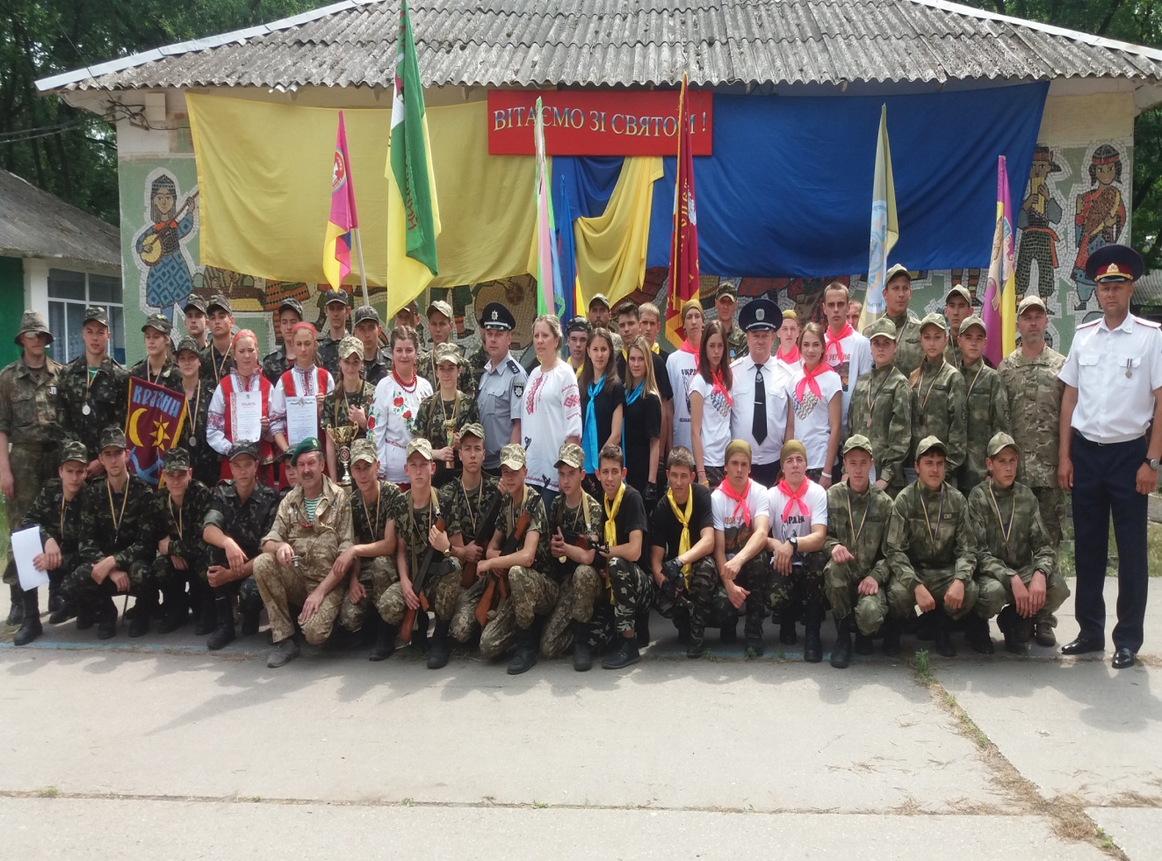
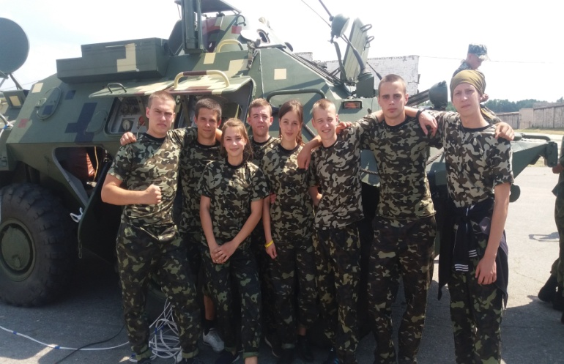
Робота виховника рою “Залізничний”
ДПТНЗ “Дніпровський професійний залізничний ліцей” активний учасник Всеукраїнської дитячо-юнацької військово-патріотичної гри “Сокіл”(“Джура”). На базі навчального закладу створено рій “Залізничний” в 2015 році. Учаснику рою займають призові місця під час Гри.

Slide 14
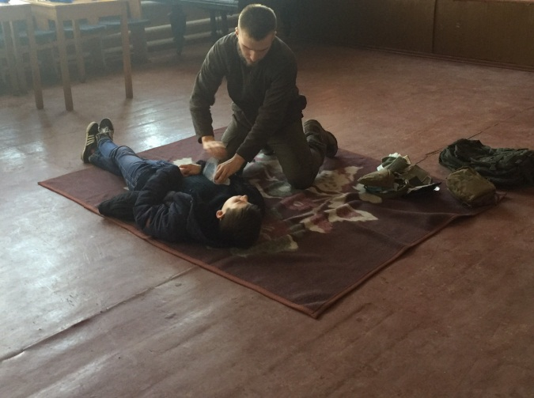
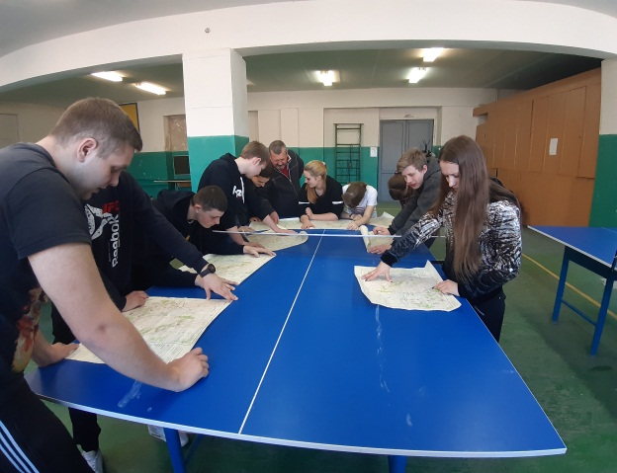
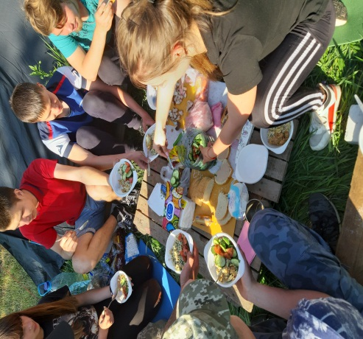
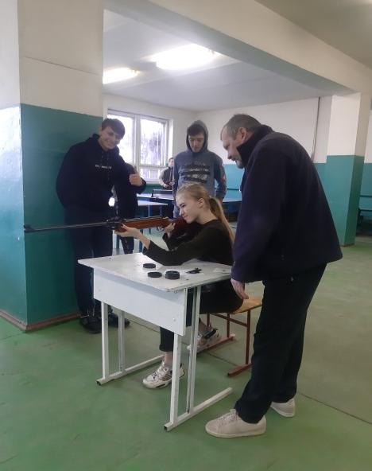
Робота рою спрямована на систематичну підготовку учнів до участі у Грі відповідно затвердженим конкурсам протягом усього навчального року.
Конкурс «Рятівник» (надання І домедичної допомоги.
Орієнтування на місцевості
Таборування
Добрі справи
Стрільба та вправи зі збирання розбирання зброїх
Стройова підготовка. Конкурс «Впоряд»

Slide 15
Військово-патріотине виховання

Slide 16
Участь у Х Міжнародній виставці
«Сучасні заклади освіти – 2019,2021»

Slide 17
З життя ліцею:

Slide 19
"Доброзичливе відношення до людей, компетентність і творчий підхід
в роботі, постійний розвиток себе як особистості"

Slide 20
ДЯКУЮ ЗА УВАГУ:)

